Slide 1
中国应急管理标准化动态

Slide 2
一
应急管理改革
二
应急管理标准体系

Slide 3
一
应急管理改革
二
应急管理标准体系

Slide 4
应急管理改革
应急管理部成立背景
1、十八大以来，安全生产重特大事故时有发生，威胁着我国公共安全。
肯定
➢ 事故起数减少了，死亡人数也减少了
总 体 评 价
否定
➢ 部分行业、部分地区重特大事故依 然频发，不能满足人民群众对美好 生活的追求需要
➢ 结论： 安全生产形 势依然严峻
新层次、
由企业、行业的层面上升到城市运行满足人民群众对美好生活需要层面

Slide 5
应急管理改革
应急管理部成立背景
2、国民经济与社会发展大形势
一是在90万亿元GDP（2018年）巨量以及持续增加情况下，不断压缩事故起数、死亡人数存在巨大困难；
二是不断“融合”现有各部门功能。

Slide 6
应急管理改革
应急管理部成立背景
3、国家机构改革的内在要求
这次是建国以来改革力度最大的一次改革，就是“一件事情归一个部门”管理、“一项功能归一个部门”管理。
综上所述，成立应急管理部既是党和政府顺应人民群众的“呼声”，夯实党的执政基础的需要，也是破解当前安全生产、应急管理难题的抓手。

Slide 7
应急管理改革
国务院成立应急管理部
2018年3月21日，中共中央印发《深化党和国家机构改革方案》，成立中华人民共和国应急管理部。 4月16日，应急管理部正式挂牌。
涉及地震地质灾害、火灾、水旱灾害、生产事故等灾害的应急管理任务，是一个职责多、体量大的管理机构。
这次是建国以来改革力度最大的一次改革，是破解当前安全生产、应急管理难题的抓手。

Slide 8
应急管理改革
国务院成立应急管理部
森林防火
 | 国家林业局
震灾应急 救援职责
 | 中国地震局
职责
 | 国家防汛抗旱 总指挥部
职责
 | 国家减灾委员会
职责
 | 国务院抗震救 援指挥部
职责 | 国家森林防火指挥部
国家安监总局
国务院办公厅
公安部
民政部
国土资源部
水利部
农业部 | 草原防火
应急管理职责
消防管理职责
新组建的应急管理部先后整合了11个部门的13项职责，其中包括5个国家指挥协调机构的职责。
救灾职责
地质灾害防治
水旱灾害防治
顺利完成了机构改革、人员转隶和公安消防、武警森林2支部队近20万人的转制。
火灾防治管理
安全生产基础司
教育训练
地震和地质灾害救援
安全生产综合协调司
新闻宣传
救援协调和预案管理
危化品安全监管司
政策法规
防汛抗旱
安全生产执法局
科技和信息化
风险监测和综合减灾
规划财务
政治部
救灾和物资保障
办公厅
调查评估和统计
国家综合性消防救援队伍
人事司
应急指挥
机关党委
国际合作和救援
应急管理部
业务布局
老干局

Slide 9
应急管理改革
地方应急管理机构随之成立
继2018年9月30日，我国第一个省级应急管理厅——海南省应急管理厅挂牌之后，各地应急管理厅（局）相继挂牌。
截止到2018年11月30日，全国各省、自治区、直辖市应急管理厅（局）全部挂牌成立。

Slide 10
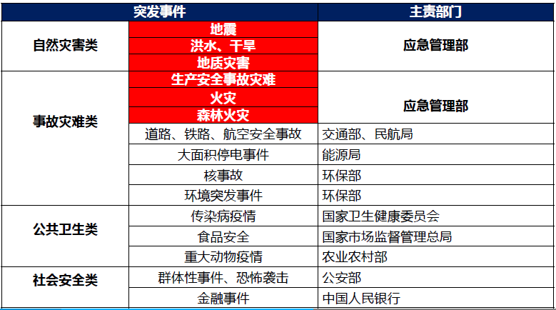
应急管理改革
同其它部门的责任边界未全部理清

Slide 11
应急管理改革
同其它部门的责任边界未全部理清
自然资源部门
公安 部门
水利
部门
应急管理部门
民政 部门
应急管理部与相关部门，如自然资源部、民政部等在日常监管、应急管理责任边界划分等未全部理清。

Slide 12
应急管理改革
应急管理改革后面临的新形势、新问题、新机遇、新挑战
应急管理对象全面性的问题。“公共卫生事件”和“社会安全事件”，具体划归何部门，如何协同应对，是应急管理改革的一个问题。
1
2
在习总书记提出要“走向深蓝”、建设“一带一路”之“21世纪海上丝绸之路”战略的大背景下，海上应急救援相关的改革并未见到大的动作。

Slide 13
应急管理改革
应急管理改革后面临的新形势、新问题、新机遇、新挑战
成立应急管理部的目的就是要把分散在各个部门的职责进行整合，但是应急管理部消防救援局和应急管理部森林消防局等仍然是独立存在的，是否继续整合？
3
4
一方面，安全生产仍然“保留”在应急管理部，具有一定的不合理性；另一方面，遏制重特大事故是一项长期任务，如何“理解”安全生产工作是应急管理部工作的“基本盘”？

Slide 14
应急管理改革
安全生产与防灾减灾应急管理
这两类职责目标都是为了提高人民群众安全感，理念上都强调以人为本、安全第一、 生命至上、安全发展，在方法上都强调预防为主、风险治理，都是建设平安中国的重要部分。但二者存在一些不同：
2
1
安全生产责任主体是企业；
应急管理要求党政机关承
担主体责任
安全生产强调一切事故皆可预防；应急管理工作前提是 事件肯定发生
责任
主体
基本
前提
3
4
安全生产强调政府
行政执法；应急管理强
调政府引导社会准备
职责
定位
主体
法律
《安全生产法》VS《
突发事件应对法》

Slide 15
应急管理改革发展趋势
应急管理改革总体趋势
以行业为龙头 管理各项工作
以应急功能为 核心整合各行 业职能
行业管理型
功能管理型
协调议事机构
；信息、舆情
实
实体机构、预 案、队伍、装 备等
虚
风险辨、评估
、管控
风险管理
应急 管理
危机管理
调查、问责、 改进
设立临时的应 急指挥机构
非常态
管理
常态
管理
建立自上而下 的应急管理指 挥体系

Slide 16
一
应急管理改革与应急管理部工作动态
二
应急管理标准体系

Slide 17
应急管理标准体系构建
应急管理部的组成及职责
应急管理部作为国务院组成部门，协助我国进行应急管理工作，按照分级负责的原则，应急管理部代表中央统一响应支援，发生特别重大灾害时，应急管理部作为指挥部，协助中央指定的负责同志组织应急处置工作，保证政令畅通、指挥有效。应急管理部三大职责包括应急管理、安全生产、防灾减灾救灾。
应急管理部职责范围内标委会
序号 | 委员会名称
1 | 地震（TC225）
2 | 安全生产（TC288）
3 | 消防（TC113）
4 | 减灾救灾（TC307）
5 | 个体防护装备（TC112）
6 | 煤炭（TC42）

Slide 18
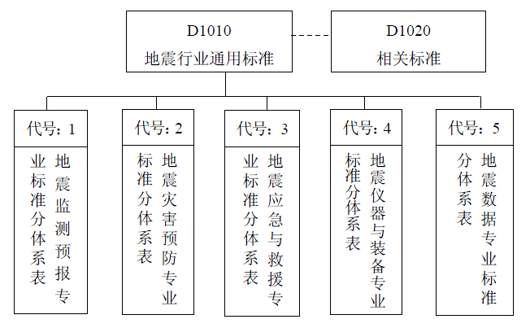
应急管理标准体系现状
各相关标准化技术委员会现状
委员会及原秘书处 | 技术委员会职责领域 | 相关司局
地震（TC225） 中国地震局地球物理研究所 | 负责全国地震专用仪器仪表、地震监测技术和方法、地震信息处理和代码、地震技术术语、符号、代号和制图方法、地震安全性评价、地震应急技术要求等专业领域 | 中国地震局
中国地震局
职责
拟定防震减灾发展战略、法律法规和标准等；
组织编制防震减灾规划、应急预案及预案备案制度，制定地震区划图；管理地震安全性评价工作；
监督检查防震减灾工作；
指导省级以下地震工作机构的工作；
管理全国地震监测预报工作；
承担国务院抗震救灾指挥机构的办事机构职责；
指导地震科技体制改革；
指导防震减灾知识的宣传教育工作；缺失
管理、监督地震相关经费和资金的监督和使用。

Slide 19
应急管理标准体系现状
各相关标准化技术委员会现状
委员会及原秘书处 | 技术委员会职责领域 | 相关司局
安全生产（TC288） 中国安全生产科学研究院 | 矿山安全、粉尘防爆、涂装作业安全、化学品安全、烟花爆竹安全、工矿商贸安全（不包括已有安全生产主管部门的行业）以及有关综合性的安全生产等领域国家标准制修订工作，不包括相关领域产品的国家标准制修订工作。 | SC1煤矿安全对应国家煤矿安全监察局； SC2非煤矿山、SC8冶金有色安全、SC9工贸安全对应安全生产基础司； SC3化学品、SC4烟花爆竹、SC5粉尘防爆、SC6涂装、SC7防尘防毒危险对应化学品安全监督管理司。
对应司局
职责
国家煤矿安全监察局，拟订政策，参与起草法律法规，拟订规章、规程、安全标准，提出生产规划。
安全生产基础司，负责非煤矿山、石油、工矿商贸行业安全生产基础工作，拟订规程、标准，指导监督标准化、安全预防控制体系建设等。
化学品安全监督管理司，负责化工、医药、危险化学品和烟花爆竹安全生产监督管理工作，监督检查生产经营单位彻落实法律法规和标准情况，承担安全监督管理综合工作，组织指导目录编制和登记。

Slide 20
应急管理标准体系现状
各相关标准化技术委员会现状
委员会及原秘书处 | 技术委员会职责领域 | 相关司局
安全生产（TC288） 中国安全生产科学研究院 | 矿山安全、粉尘防爆、涂装作业安全、化学品安全、烟花爆竹安全、工矿商贸安全（不包括已有安全生产主管部门的行业）以及有关综合性的安全生产等领域国家标准制修订工作，不包括相关领域产品的国家标准制修订工作。 | SC1煤矿安全对应国家煤矿安全监察局； SC2非煤矿山、SC8冶金有色安全、SC9工贸安全对应安全生产基础司； SC3化学品、SC4烟花爆竹、SC5粉尘防爆、SC6涂装、SC7防尘防毒危险对应化学品安全监督管理司。

Slide 21
应急管理标准体系现状
各相关标准化技术委员会现状
委员会及原秘书处 | 技术委员会职责领域 | 相关司局
消防（TC113） 公安部消防局 | 负责全国消防等专业领域标准化工作 | 火灾防治管理司 消防救援局
火灾防治管理司
职责
火灾防治管理司职能为组织拟订消防法规和技术标准并监督实施，指导城镇、农村、森林、草原消防工作规划编制并推进落实，指导消防监督、火灾预防、火灾扑救工作，拟订国家综合性应急救援队伍管理保障办法并组织实施。
消防救援局职能待定。

Slide 22
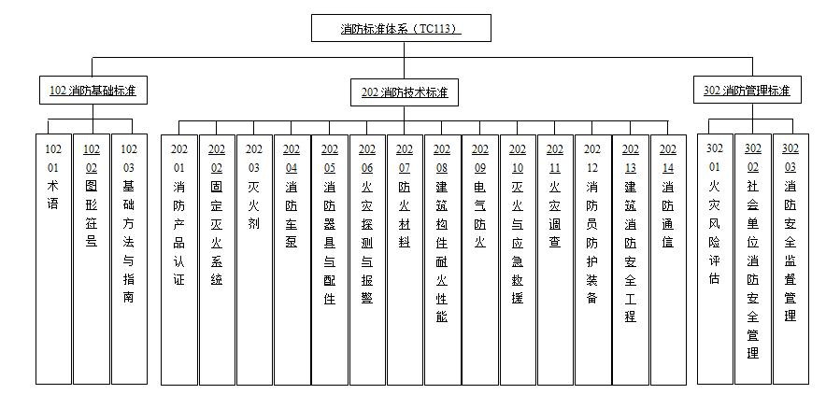
应急管理标准体系现状
各相关标准化技术委员会现状
委员会及原秘书处 | 技术委员会职责领域 | 相关司局
消防（TC113） 公安部消防局 | 负责全国消防等专业领域标准化工作 | 火灾防治管理司 消防救援局
202.10 灭火与应急救援与“森林消防（TC523）” 有交叉重叠问题；
202.12 消防员防护装备与“个体防护装备（TC112）、“森林消防（TC523）” 有交叉重叠问题。

Slide 23
应急管理标准体系现状
各相关标准化技术委员会现状
委员会及原秘书处 | 技术委员会职责领域 | 相关司局
减灾救灾（TC307） 民政部国家减灾中心 | 减灾救灾、灾害救助等领域，不涉及各专业部门已开展的工作领域 | 风险监测和综合减灾司 科技和信息化司 救灾和物资保障司
对应司局
职责
风险监测和综合减灾司。建立重大安全生产风险监测预警和评估论证机制，承担自然灾害综合监测预警工作，组织开展自然灾害综合风险与减灾能力调查评估。
救灾和物资保障司。承担灾情核查、损失评估、救灾捐赠等灾害救助工作，拟订应急物资储备规划和需求计划，组织建立应急物资共用共享和协调机制，组织协调重要应急物资的储备、调拨和紧急配送，承担中央救灾款物的管理、分配和监督使用工作，会同有关方面组织协调紧急转移安置受灾群众、因灾毁损房屋恢复重建补助和受灾群众生活救助。
科技和信息化司。承担应急管理、安全生产的科技和信息化建设工作，规划信息传输渠道，健全自然灾害信息资源获取和共享机制，拟订有关科技规划、计划并组织实施。

Slide 24
应急管理标准体系现状
各相关标准化技术委员会现状
委员会及原秘书处 | 技术委员会职责领域 | 相关司局
减灾救灾（TC307） 民政部国家减灾中心 | 减灾救灾、灾害救助等领域，不涉及各专业部门已开展的工作领域 | 风险监测和综合减灾司 科技和信息化司 救灾和物资保障司

Slide 25
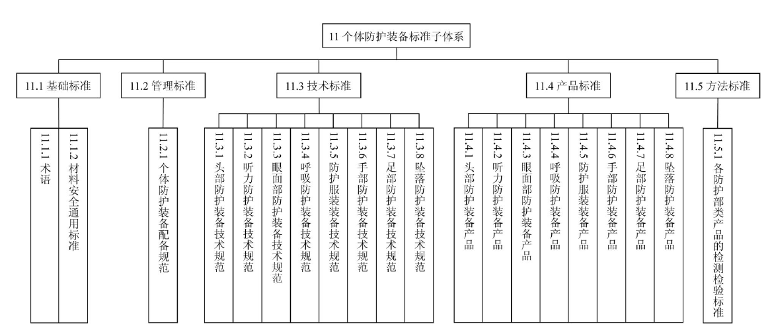
应急管理标准体系现状
各相关标准化技术委员会现状
委员会及原秘书处 | 技术委员会职责领域 | 相关司局
个体防护装备（TC112） 应急管理部国际交流合作中心 | 负责全国开展生产过程中劳动者使用的个体防护装备，人群集体防护装备以及装备附带装置等专业领域标准化工作 | 政策法规司
与“消防（ TC113 ）”、“森林消防（ TC523 ）
” 有交叉重叠问题

Slide 26
应急管理标准体系现状
各相关标准化技术委员会现状
委员会及原秘书处 | 技术委员会职责领域 | 相关司局
森林消防(TC523) 南京森林警察学院 | 森林火灾预防与扑救相关的专业基础及方法、防火工程建设、森林防火（消防）产品和装备、林火管理等 | 火灾防治司 消防救援局
与“消防（TC113）” 在救援方面有交叉重叠问题；
与“个体防护装备（TC112） ” 在装备方面有交叉重叠问题。

Slide 27
应急管理标准体系现状
标准化现状总结
缺乏战略性
从各技术委员会负责的专业范围看，大多是基础性和突发事件专业领域的内容，均没有涉及突发事件应急管理协调性、综合性等战略层面的标准，不能契合应急管理部的职能和定位。
缺乏整体性
应急管理部的职责之前分散在各个部门，相应的标准制定也缺乏统筹，有些标准的覆盖领域重复，有些领域又缺少相应的标准。
缺乏协调性
应急管理标准呈现出条块分割、资源碎片化、协调力度不够、缺乏联动性等协调性问题。

Slide 28
应急管理标准体系构建
《应急管理标准化工作框架方案》
应急管理部在《应急管理标准化工作框架方案》中指出：在摸清底数、搞清现状的基础上，优化整合有关专业标委会，明确各专业标委会及其分标委的归口管理司局。
优化
保持
更名
优化消防（TC113），将森林和草原火灾应急救援标准纳入该标委会管理，并加强优化相应的分标委；
地震（TC225）
安全生产（TC288）
个体防护装备（TC112）
煤炭（TC42）
基本维持原框架结构；加强与其他专业标委会信息共享、协调配合。
将“全国救灾减灾标准化技术委员会（TC307）”更名为“全国应急管理与减灾救灾标准化技术委员会”，将水旱灾害、地震和地质灾害应急救援标准、应急装备标准和信息化标准、减灾救灾标准以及其他应急管理综合性标准纳入该标委会管理，并加强优化整合相应的分标委。

Slide 29
应急管理标准体系构建
应急管理标准体系框架

Slide 30
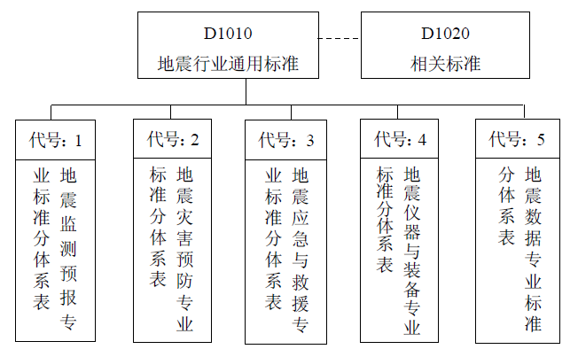
应急管理标准体系构建
地震
《应急管理标准化工作框架方案》要求
全国地震标委会（TC225）保持不变，加强与其他专业标委会信息共享、协调配合。(负责地震标准，地震救援除外)

Slide 31
应急管理标准体系构建
安全生产
编号 | 委员会及原秘书处 | 技术委员会职责领域 | 对应司局
102 | 安全生产（TC288） 中国安全生产科学研究院 | 矿山安全、涂装作业安全、化学品安全、烟花爆竹安全、工矿商贸安全（不包括已有安全生产主管部门的行业）以及有关综合性的安全生产等领域国家标准制修订工作，不包括相关领域产品的国家标准制修订工作。 | SC1煤矿安全对应国家煤矿安全监察局； SC2非煤矿山、SC6涂装、SC8冶金有色安全、SC9工贸安全对应安全生产基础司； SC3化学品、SC4烟花爆竹对应化学品安全监督管理司。

Slide 32
应急管理标准体系构建
消防
编号 | 委员会及原秘书处 | 技术委员会职责领域 | 对应司局
104 | 消防（TC113） 公安部消防局 | 负责全国消防等专业领域标准化工作 | 火灾防治管理司 消防救援局

Slide 33
应急管理标准体系构建
应急管理与减灾救灾
编号 | 委员会 | 对应司局 | 《应急管理标准化工作框架方案》中要求
103 | 应急管理与减灾救灾 | 防汛抗旱司 地震和地质救援司 救灾和物资保障司 风险监测和综合救灾司 科技和信息化司 其他司局 | 将“全国救灾减灾标准化技术委员会（TC307）”更名为“全国应急管理与减灾救灾标准化技术委员会”，将水旱灾害应急救援标准、地震和地质灾害应急救援标准、应急装备标准和信息化标准、减灾救灾标准以及其他应急管理综合性标准纳入该标委会管理，并加强优化整合相应的分标委。

Slide 34
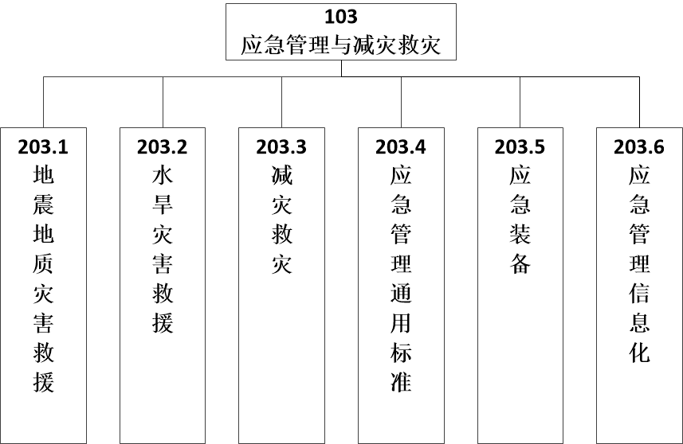
应急管理标准体系构建
应急管理与减灾救灾

Slide 35
谢 谢！

